Slide 1
國際事務處 Office of International Affairs
報告人：鄭經偉 副校長(兼國際長)
代理人：國際處約用秘書 林育慈

Slide 2
大綱
一、國際事務處現況
二、中科大境外生統計
三、教師申請國際交流相關法規

Slide 3
國際事務處現況
國際事務處
鄭經偉 國際長
國際暨兩岸合作組
李嗣堯 組長
國際學生交流組
許世芸 組長
兩岸學生交流組
溫志維 組長
姐妹校協定簽訂+接待
教育部學海計畫
姊妹校交換生甄選與薦送
鄭雅升 組員分機5760
僑.港澳生及外國學生招生業務
楊千霈 組員分機5755
僑.港澳生及外國學生輔導業務
楊筑允 組員分機5767
兩岸合作交流
陸生招生輔導業務
國際交流計畫補助彙辦
林育慈 秘書分機5762
組織架構

Slide 4
中科大境外生統計
境外生人數
113-1學期 | 僑生 | 港澳生 | 外國學生 | 陸生 | 交換生 | 合計
商學院 | 75 | 6 | 23 | 0 | 0 | 104
設計學院 | 66 | 20 | 4 | 1 | 2 | 93
資訊與流通學院 | 52 | 13 | 4 | 1 | 0 | 70
中護健康學院 | 2 | 1 | 2 | 0 | 0 | 5
語文學院 | 20 | 10 | 10 | 0 | 3 | 43
智慧產業學院 | 1 | 0 | 0 | 0 | 0 | 1
小計 | 216 | 50 | 43 | 2 | 5 | 316

Slide 5
中科大境外生統計
境外生國籍來源(統計資料113-1學期)

Slide 6
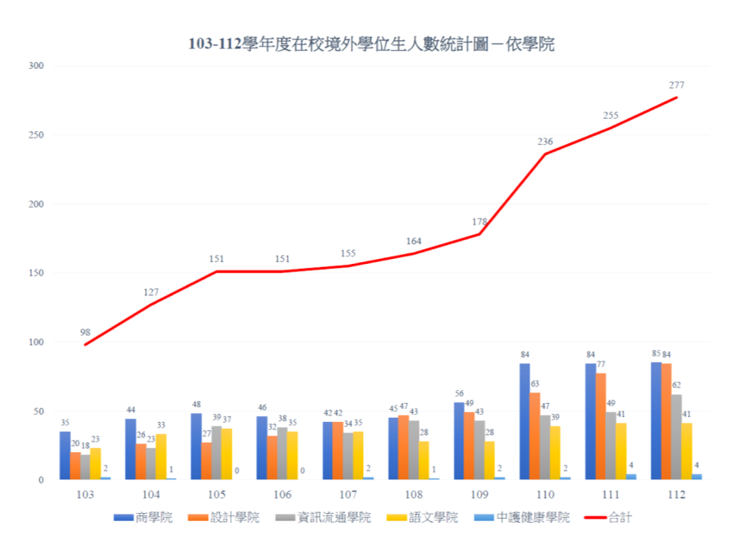
中科大境外生統計
103-112學年度境外生人數統計表_依學院

Slide 7
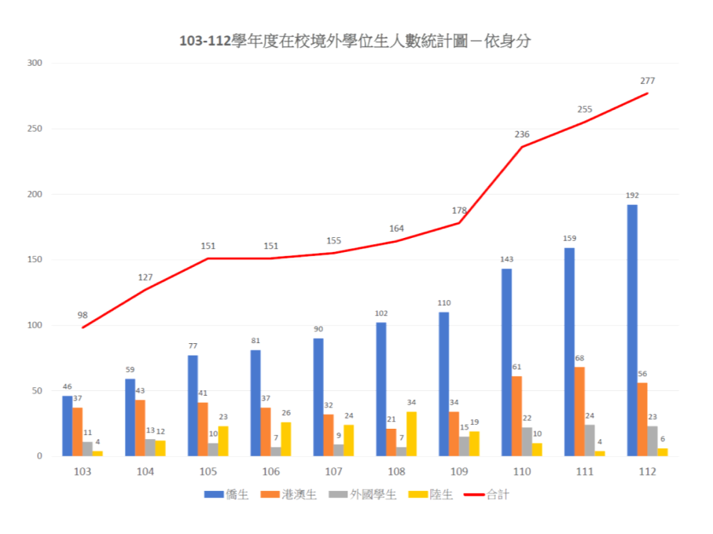
中科大境外生統計
103-112學年度境外生人數統計表_依身份

Slide 8
教師申請國際交流相關法規
學海築夢/新南向學海築夢
本校校務基金經費辦理國際交流活動計畫原則
本校教職員出國補助要點
每年度約12月底將會公告教育部所辦理的海外研修及海外實習的補助計畫，師長們可以協助鼓勵學生申請，以及擔任學海築夢計畫/新南向學海築夢計畫主持人協助同學海外之實習。
以學院(含全人教育委員會)為申請單位填具附件申請表，各單位或人員因公出國或赴大陸(含港澳)地區案件，應先擬定出國或赴大陸(含港澳)地區計畫，經單位主管核章後依行政程序提送國際事務處彚整並由國際事務委員會召開審查會議。
本校教師經向其他公立機構申請與其教學相關之出國補助， 未獲補助或僅獲部份補助者
學校指派參加學術會議或專業競賽活動
出席擔任國際重要學術學會理監事、受邀國際會議或專業競賽演講等
教師海外深度實務研習

Slide 9
THANK YOU

